Slide 1
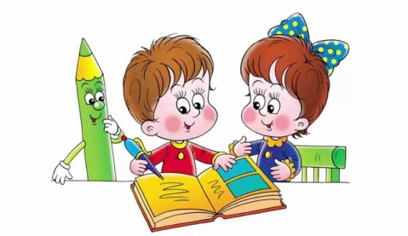
БАҚЫЛАУ ДИКТАНТЫ
МЕНІҢ ҚАРЛЫҒАШЫМ
Қазақ тілі 4 сынып 3-тоқсан
Бөлім атауы: Табиғат құбылыстары
Evaluation only.
Created with Aspose.Slides for Python via .NET 24.10.
Copyright 2004-2024Aspose Pty Ltd.

Slide 2

Мақсатымыз – Мәтіннің тақырыбы мен мазмұнының өзара сәйкестігін анықтау, орфографиялық нормаларды сақтау
Evaluation only.
Created with Aspose.Slides for Python via .NET 24.10.
Copyright 2004-2024Aspose Pty Ltd.

Slide 3
Бағалау критерийлері:
- мәтінді қатесіз жазады;
- сөйлем түрлерін ажырату кезінде тыныс белгілерін дұрыс қояды;
Evaluation only.
Created with Aspose.Slides for Python via .NET 24.10.
Copyright 2004-2024Aspose Pty Ltd.

Slide 4
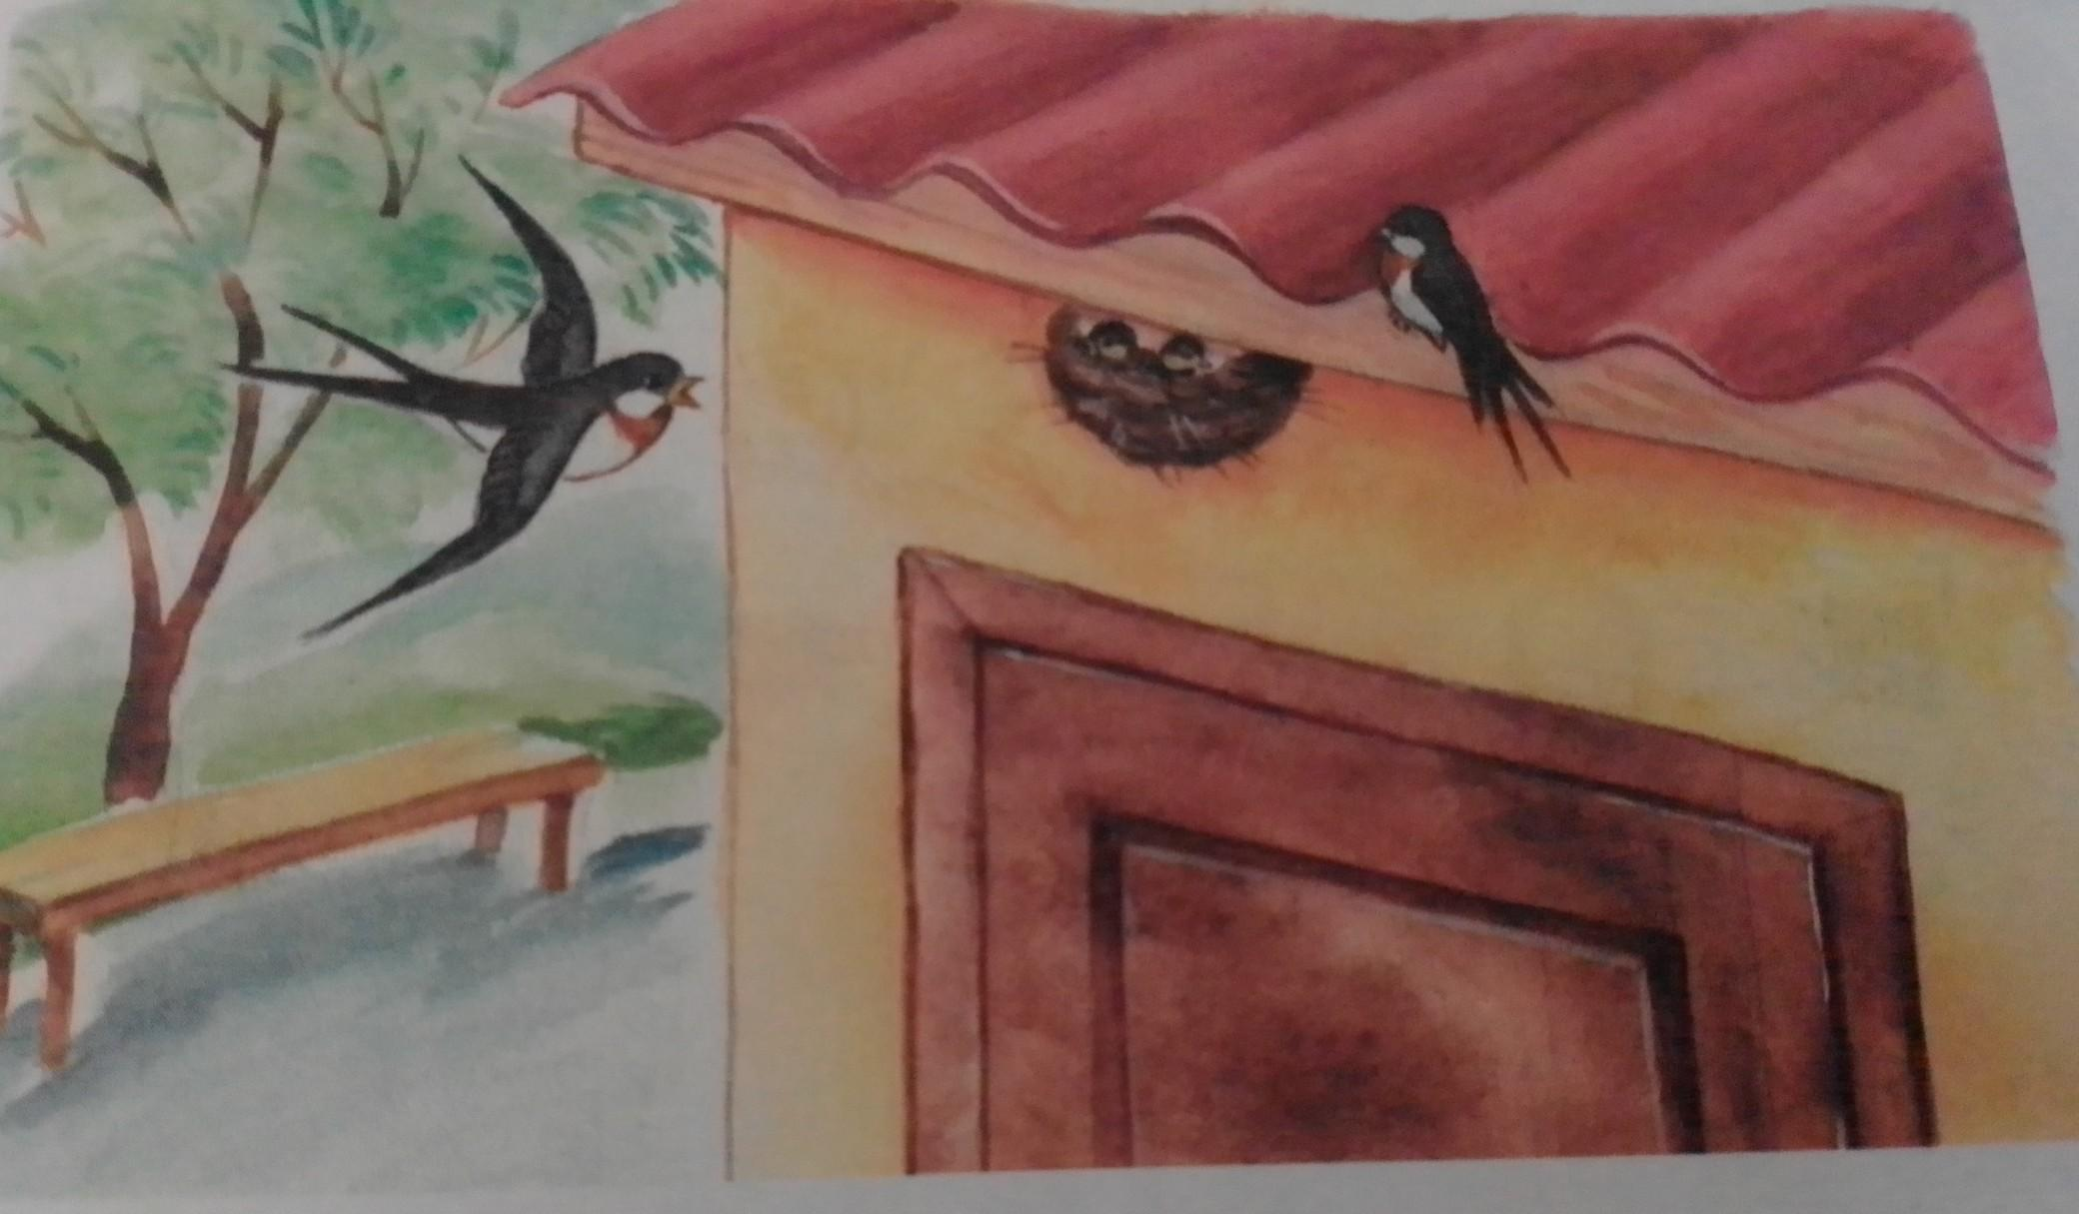
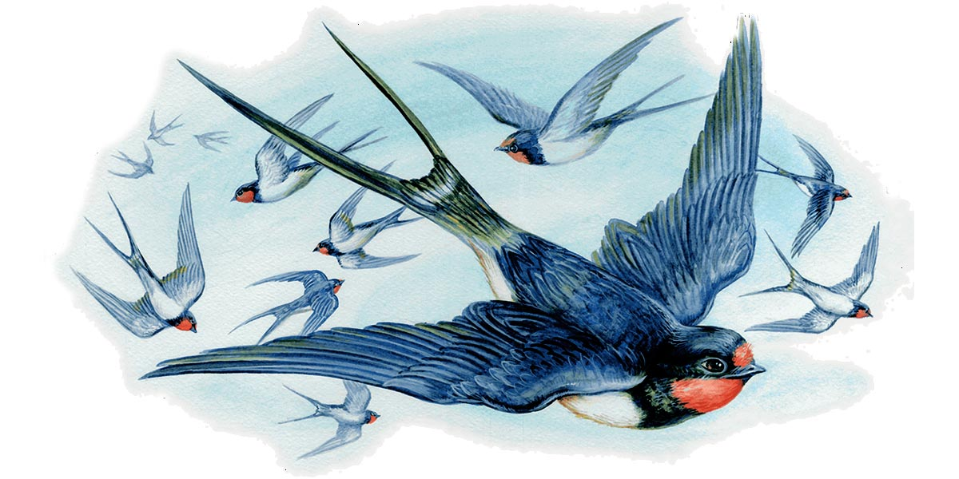
Evaluation only.
Created with Aspose.Slides for Python via .NET 24.10.
Copyright 2004-2024Aspose Pty Ltd.

Slide 5
Менің қарлығашым
Жазғытұрым біздің босағаға бір қарлығаш ұя салды. Ол ұядан он алты балапан ұшырды. Күзге қарай құстар жылы жаққа ұшып кете бастады. Менің қарлығашым да дайындалды. Келесі жылы ол қайтып келер ме екен деп ойладым. Кешке қарлығашты ұстап алып, аяғына мықты жіп байладым.
Қыс өтіп, көктем келді. Құстар жылы жақтан ұшып келе бастады. Олардың ішінде қарлығаштар да болды. Оларды көрген сайын мен қарлығашымды ойладым.
Бір күні біздің қораға екі қарлығаш келіп қонды. Біреуі менің қарлығашым екен. Оған қатты қуандым.
Evaluation only.
Created with Aspose.Slides for Python via .NET 24.10.
Copyright 2004-2024Aspose Pty Ltd.

Slide 6
Грамматикалық тапсырма:
1. «Күні, қарлығашымды» сөздерін сөз құрамына талда.
2. «Қарлығаш» сөзін септеп жаз.
Evaluation only.
Created with Aspose.Slides for Python via .NET 24.10.
Copyright 2004-2024Aspose Pty Ltd.

Slide 7
Грамматикалық тапсырманы бағалау критерийлері:
-Берілген сөздерді сөз құрамына талдайды;
- «Қарлығаш» сөзін септейді;
Evaluation only.
Created with Aspose.Slides for Python via .NET 24.10.
Copyright 2004-2024Aspose Pty Ltd.

